Slide 1
SÉANCE A3 · MODULE 4
De quelle couleur ?
Six couleurs suffisent pour demander n'importe quel objet d'une salle de classe.
75 minutes · Ouvrez votre cahier
Notes:
Séance légère, très visuelle. Apporter des objets de couleurs différentes : crayons, cahiers, feuilles, sacs. On nomme ce qu'on touche.

Slide 2
OBJECTIFS DE LA SÉANCE
À la fin, je serai capable de…
1
nommer six couleurs ;
2
désigner un objet par sa couleur ;
3
reconnaître les lieux et les objets de la classe sur une photo ;
4
demander un objet précis à l'enseignante.
A3 · Ouvrez votre cahier
2
Notes:
Lire les objectifs à voix haute. Y revenir au billet de sortie.

Slide 3
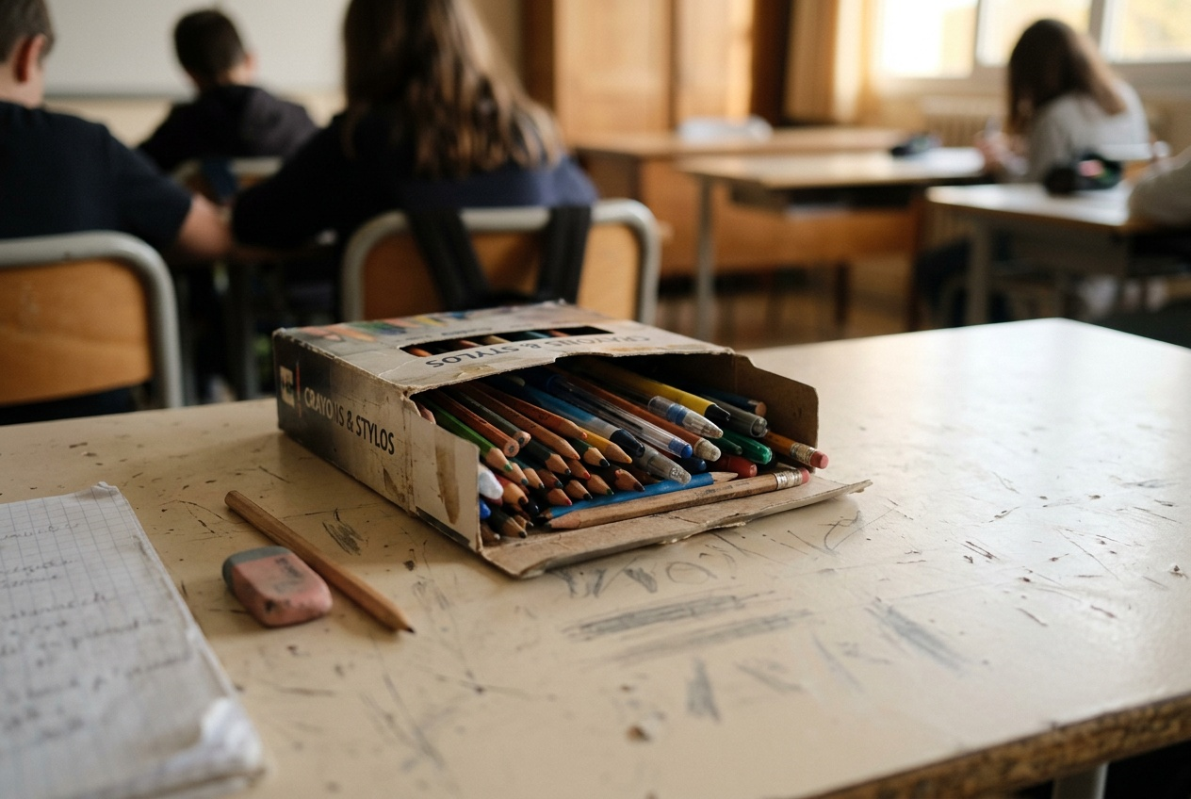
OBSERVATION
Combien de couleurs voyez-vous ?
Nommez une couleur que vous voyez.
Quelle est la couleur de votre crayon ?
Et celle de votre cahier ?
Quelle couleur manque dans la boîte ?
A3 · Ouvrez votre cahier
3
Notes:
Laisser nommer dans le désordre, y compris dans la langue maternelle : on reprend ensuite en français, sans corriger la première fois.

Slide 4
VOCABULAIRE
Les six couleurs de la classe
rouge
La couleur d'une tomate.
bleu
La couleur du ciel.
jaune
La couleur du soleil.
vert
La couleur de l'herbe.
noir
La couleur de la nuit.
blanc
La couleur de la neige.
A3 · Ouvrez votre cahier
4
Notes:
Diapositive à photographier. Montrer un objet de chaque couleur en la disant : le mot se retient avec la chose, pas avec la traduction.

Slide 5
ANALYSE
L'objet, puis la couleur
ON DIT
ON NE DIT PAS
un crayon rouge
un rouge crayon
une feuille blanche
une blanche feuille
le tableau noir
le noir tableau
un sac vert
un vert sac
En français, la couleur vient toujours après l'objet.
A3 · Ouvrez votre cahier
5
Notes:
Diapositive à photographier. Beaucoup de langues font l'inverse : le dire explicitement, et demander au groupe comment ça se dit chez eux. La comparaison fait retenir la règle.

Slide 6
DÉSIGNER UN OBJET PAR SA COULEUR
Quand on ne connaît pas le nom, la couleur suffit.
« Le rouge, s'il vous plaît. » « Le grand bleu, là. » On montre du doigt et on dit la couleur : l'enseignante comprend, et donne le nom de l'objet en même temps.
A3 · Ouvrez votre cahier
6
Notes:
Diapositive à photographier. C'est une stratégie de survie, pas une faute : la nommer comme telle donne confiance aux plus timides.

Slide 7
VOCABULAIRE
Quelle couleur ?
Associez chaque objet à sa couleur.
1
Le crayon de Myriam, comme une tomate.
2
Les cinq mots au tableau, comme le ciel.
3
La feuille neuve, comme la neige.
4
Le tableau du fond, comme la nuit.
5
Le sac de Tariq, comme l'herbe du parc.
6
La gomme à effacer, comme le soleil.
A3 · Ouvrez votre cahier
7
Notes:
Ces six énoncés sont ceux de l'exercice 4 du module en ligne. Les faire à l'oral ici, pour que l'écran ne serve qu'à confirmer.

Slide 8
CORRECTION
Quelle couleur ?
Correction — on lit la réponse, on ne commente pas l'erreur.
1
Le crayon de Myriam, comme une tomate. » rouge
2
Les cinq mots au tableau, comme le ciel. » bleu
3
La feuille neuve, comme la neige. » blanche
4
Le tableau du fond, comme la nuit. » noir
5
Le sac de Tariq, comme l'herbe du parc. » vert
6
La gomme à effacer, comme le soleil. » jaune
A3 · Ouvrez votre cahier
8
Notes:
Corriger en groupe. Donner la bonne réponse, sans revenir sur qui s'est trompé.

Slide 9
PRATIQUE · EN GROUPE
Donnez-moi le rouge
Debout, autour d'une table où tout est mélangé.
1
Étape 1
2
Étape 2
3
Étape 3
4
Étape 4
A3 · Ouvrez votre cahier
9
Notes:
Vingt minutes. L'étape 4 introduit sans le dire la place de l'adjectif avant le nom — « petit », « grand » — qui, elle, se met devant. Ne pas l'expliquer : le faire entendre.

Slide 10
BILLET DE SORTIE
Écrivez la couleur de quatre choses qui sont dans votre classe.
Mon cahier est bleu.
La porte est brune.
Le tableau est blanc.
Ma chaise est noire.
A3 · Ouvrez votre cahier
A3 · Ouvrez votre cahier
10
Notes:
Devoir court. Ne pas corriger l'accord cette semaine : il est enseigné en B2. Noter seulement ce qui reviendra là.

